Slide 1
Carpooly
Курсов проект
Изработен от: Радослав Митев,
Павел Панайотов, Павел Лазаров

Slide 2
Идея и проекта
Идеята на проекта е да представи удобно и лесно приложение за хора, които си търсят пътници до избрана от тях дестниция, или обратното – хора да търсят превоз от зададена начална и крайна точка.
Всеки потребител ще може да филтрира всички пътешествия в момента, както и да оценява потребители.
Сървърната част на приложение използва SpringBoot с релационната база данни HSQLDB, докато клиентската част е уеб сайт написан на AngularJS.
Приложението има защита, като за всеки потребител се генерира JWS Token, a паролата му се пази в хеширан вид.

Slide 3
Видове роли
Нерегистран – ще има възможност да си направи регистрация
Пътник – ще има възможност да си търси пътуване, но не и да прави
Шофьор – надграден пътник, но ще има право да прави пътуване. Това е с цел шофьорите да бъдат само оторизирани лица от системата
Модератор – човек, който се грижи за реда на потребителите – най-вече да удобрява пътници, които искат да станат шофьори
Админ – човек, който има всички права на системата

Slide 4
Функционалност
Регистрация
Обновяване на данните
Взимане на текущите данни на потребителя
Триене на потребител
Създаване на пътуване
Стартиране и спиране на пътуване
Обновяване на пътуване
Присъединяване и излизане от пътуване
Триене на пътуване
Създаване на искан маршурут
Обновяване на искан маршрут
Триене на маршрут
Създаване и предлагане на пътуване по даден маршрут
Плащане на пътуване
Купуване на ваучер

Slide 5
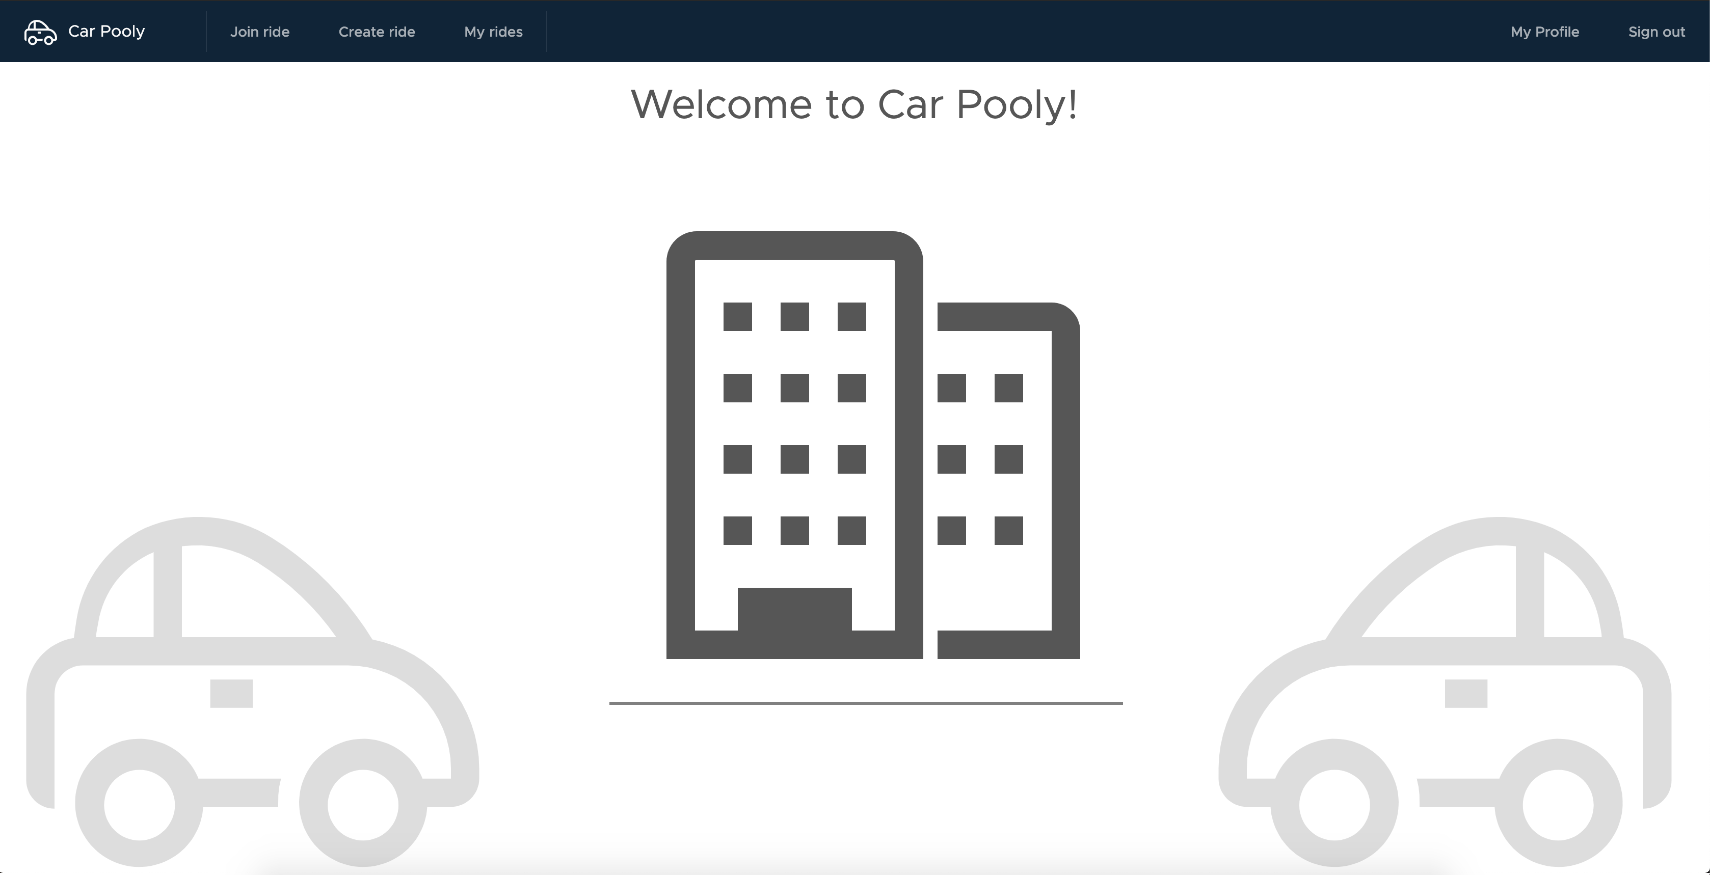

Slide 6
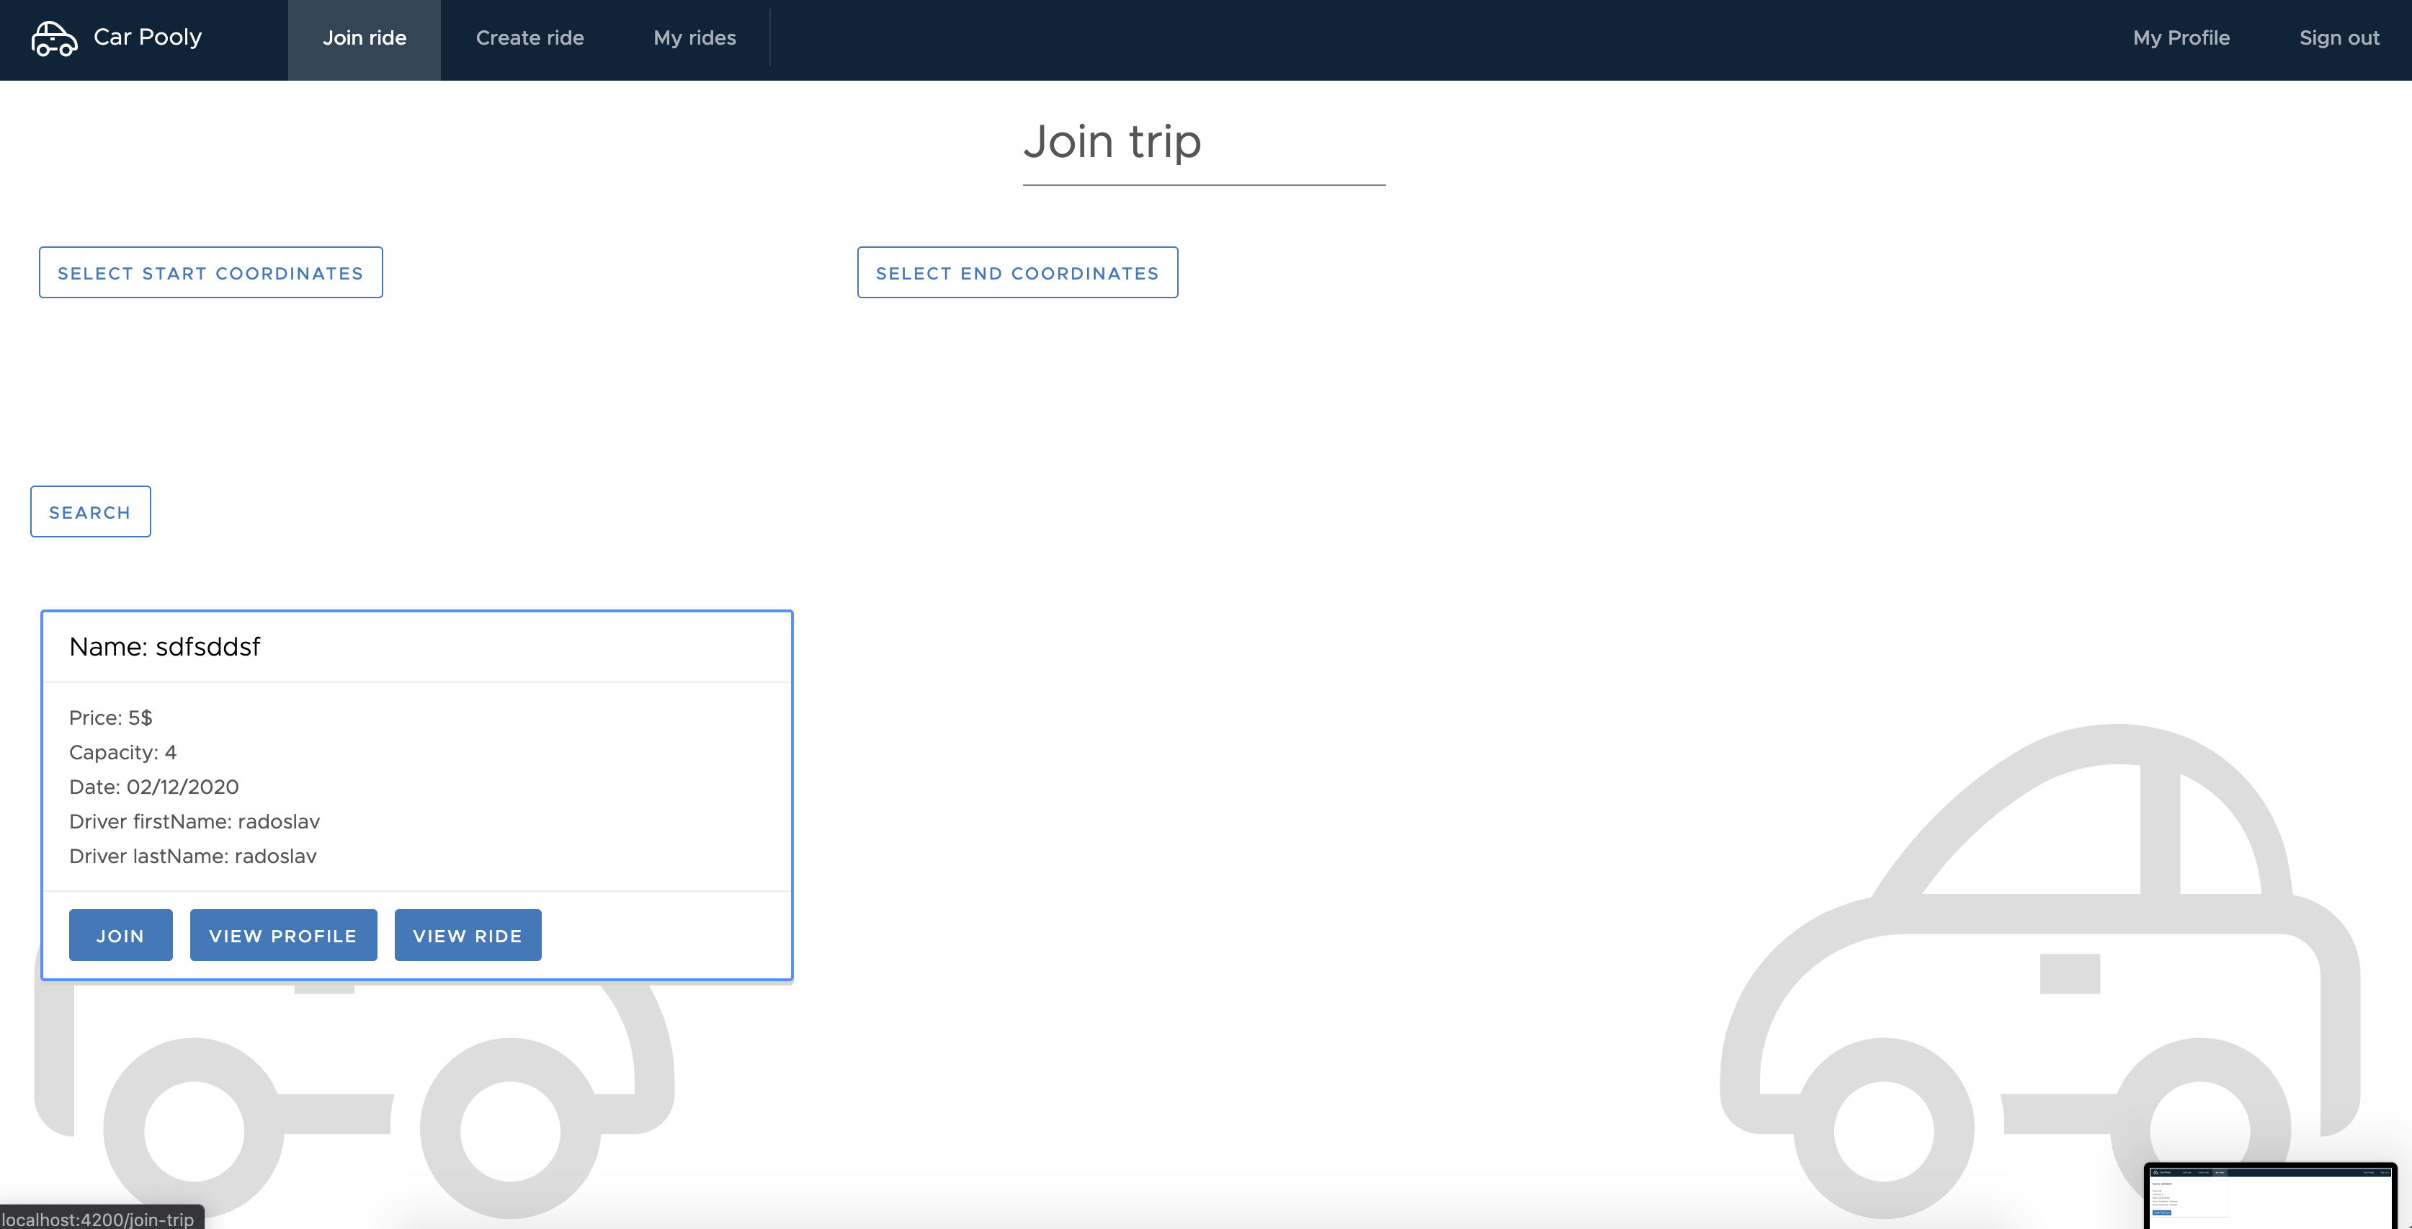

Slide 7
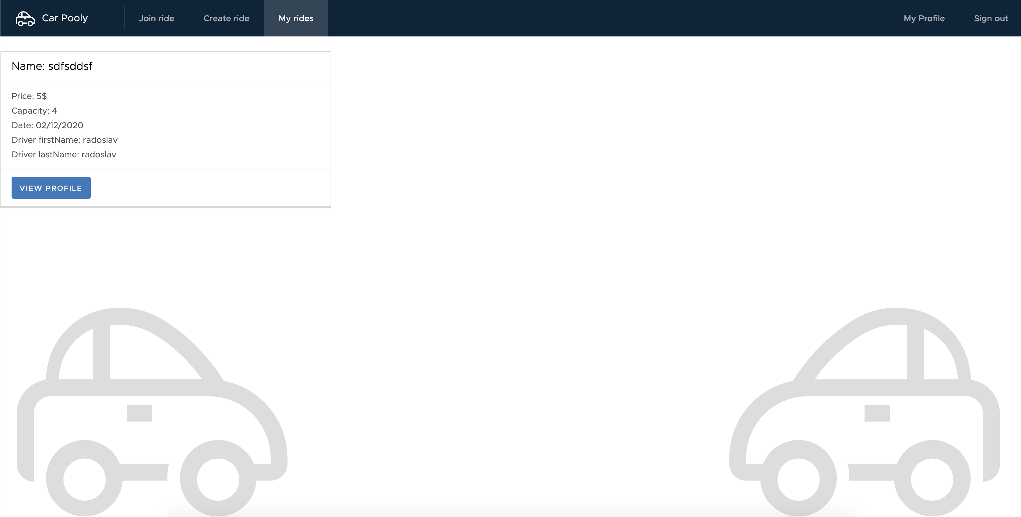

Slide 8
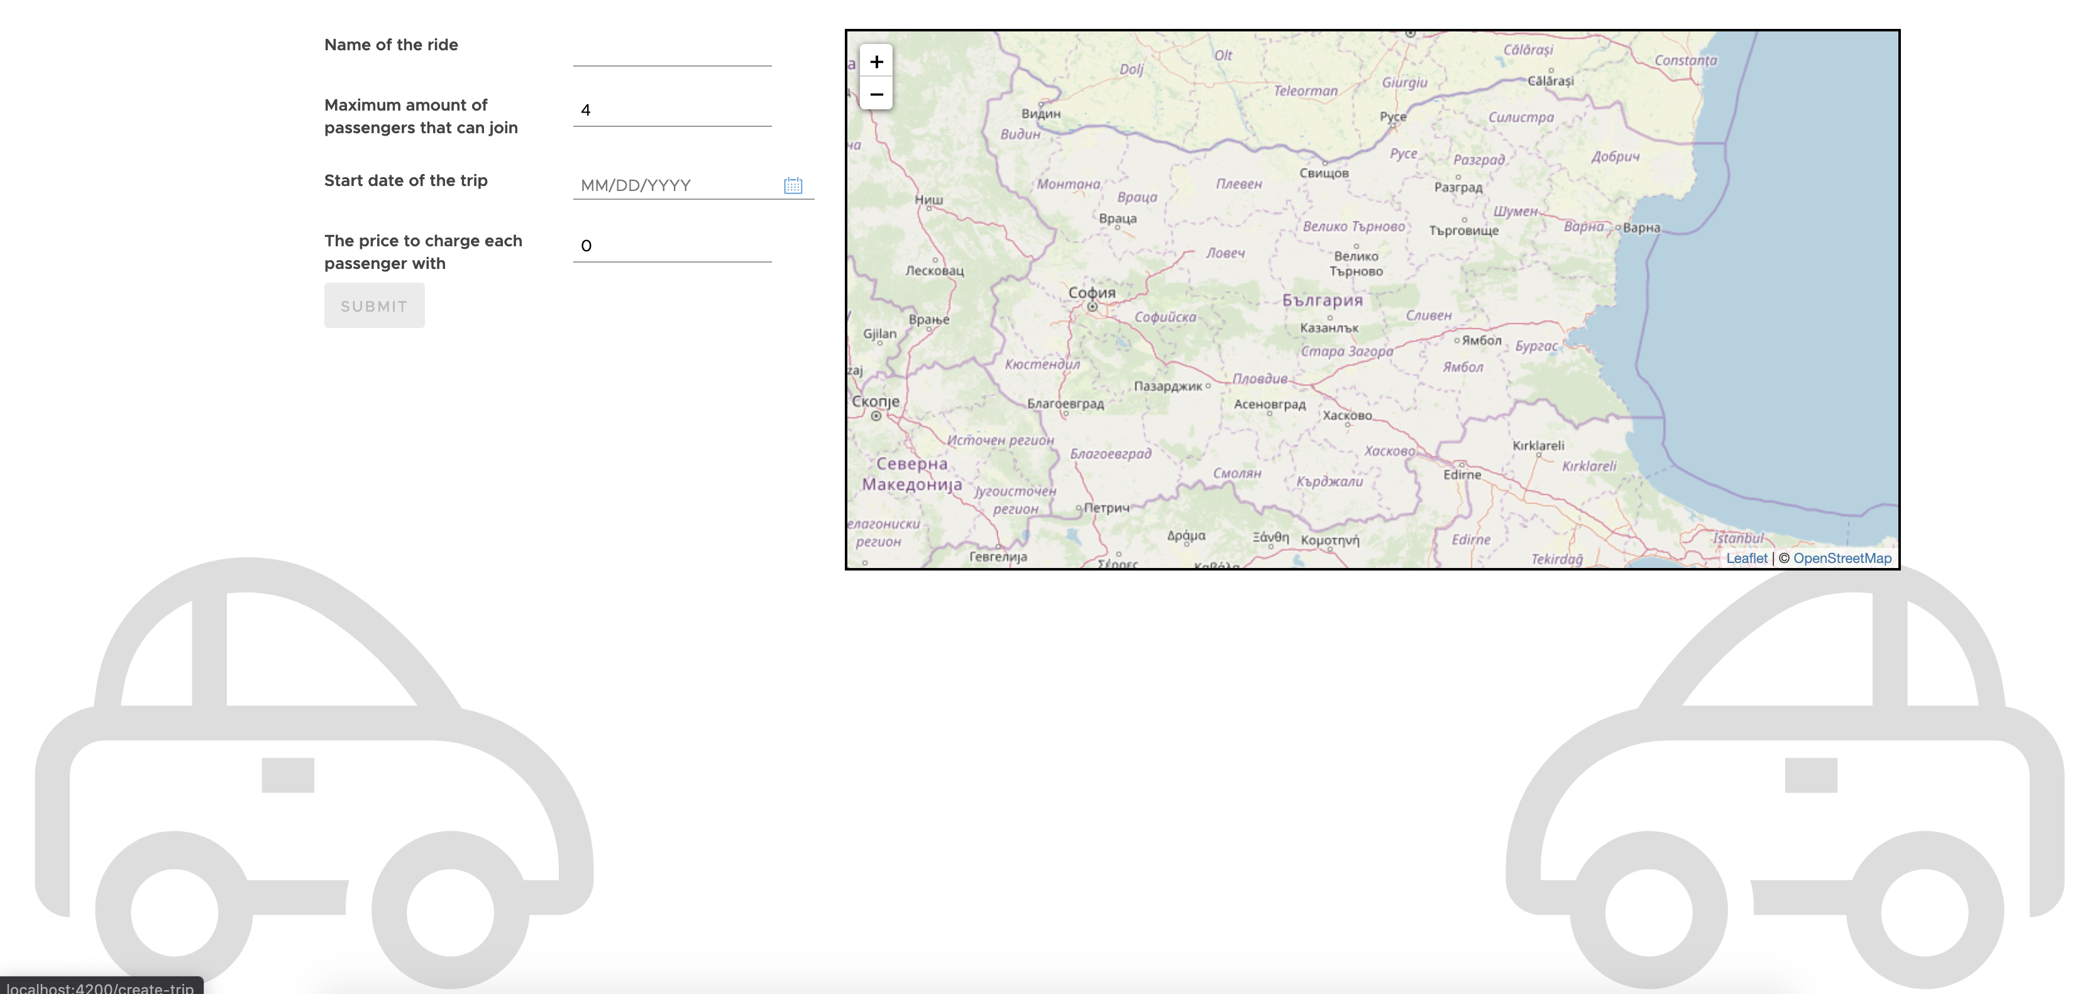

Slide 9
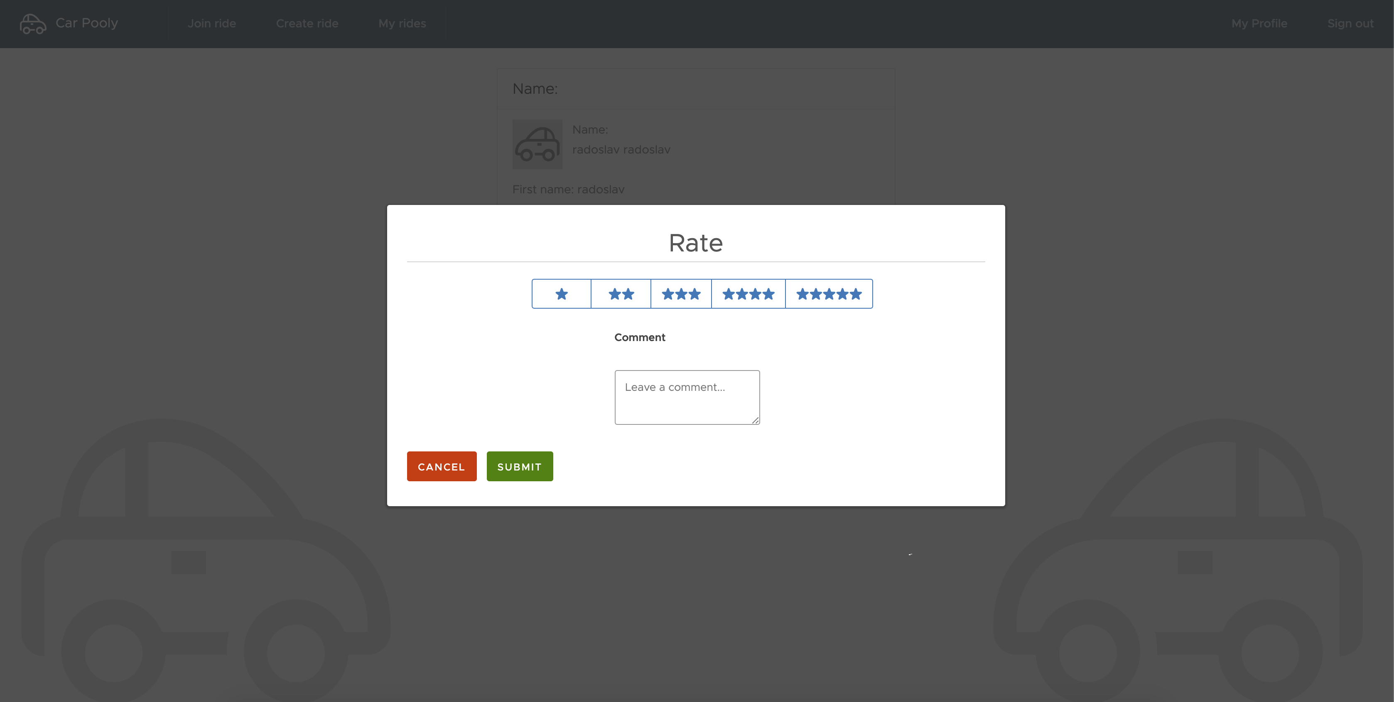

Slide 10
Трудности и разпределяне на работа

Slide 11
Благодарим Ви

